Slide 1
Internet
IFSP-Campus São Paulo
Rafael P.
Densevolvimento de Sistema
113

Slide 2
Sumário
O começo
Dias atuais
Futturo da
internet

Slide 3
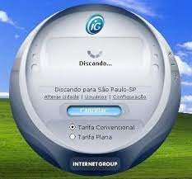
O começo da internet
A Internet teve seu início com o projeto ARPANET, lançado em 1969 nos Estados Unidos durante a Guerra Fria. Esse projeto visava criar uma rede de comunicação robusta e descentralizada para proteger os sistemas de comunicação militares contra ataques. A primeira conexão da ARPANET foi estabelecida entre a UCLA e o SRI, marcando o nascimento da Internet em 29 de outubro de 1969. Ao longo dos anos, a rede foi expandida para conectar mais instituições de pesquisa e universidades, impulsionando o desenvolvimento de novos protocolos, como o TCP/IP.

Slide 4
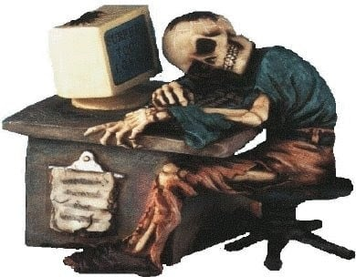
O começo da internet
A partir da década de 1980, a ARPANET foi substituída pela NSFNET com financiamento da US National Science Foundation. Esta nova rede de alta velocidade reúne instituições acadêmicas, públicas e de pesquisa. A Internet continua a crescer rapidamente, atingindo uma escala global e tornando-se uma ferramenta essencial para comunicação global, compartilhamento de informações e colaboração. A Internet continua a evoluir e a moldar a nossa sociedade, mudando a forma como interagimos, trabalhamos e acedemos à informação.

Slide 5
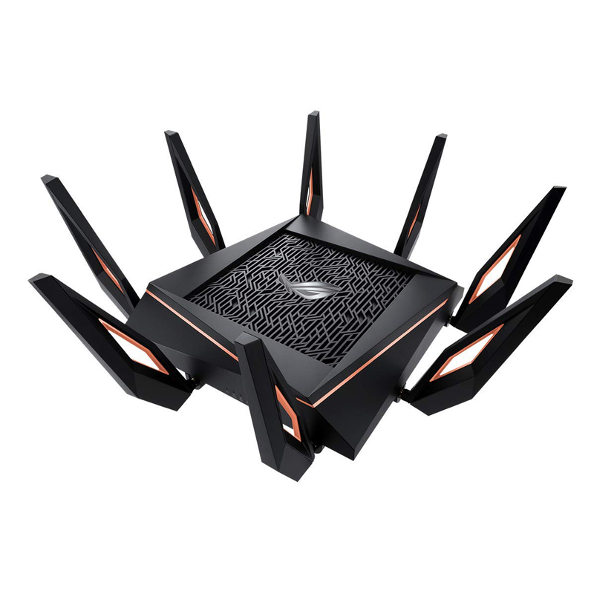
A internet nos dias atuais
A Internet de hoje é uma infra-estrutura vital de comunicações globais que fornece acesso a informações, comunicações instantâneas, entretenimento, comércio eletrônico e muitas outras possibilidades. Conecte pessoas do mundo todo para trocar mensagens, videochamadas e interagir nas redes sociais. Também oferece acesso a vários conteúdos sob demanda, como filmes, músicas e vídeos. A Internet também é essencial para o comércio eletrônico porque facilita a compra online de produtos e serviços e facilita o desenvolvimento de casas e cidades inteligentes por meio da Internet das Coisas. No entanto, desafios relacionados à segurança, privacidade e igualdade de acesso ainda precisam ser enfrentados. Em suma, a Internet desempenha um papel central em nossas vidas, conectando pessoas, fornecendo serviços e impulsionando a inovação em todos os setores.

Slide 6
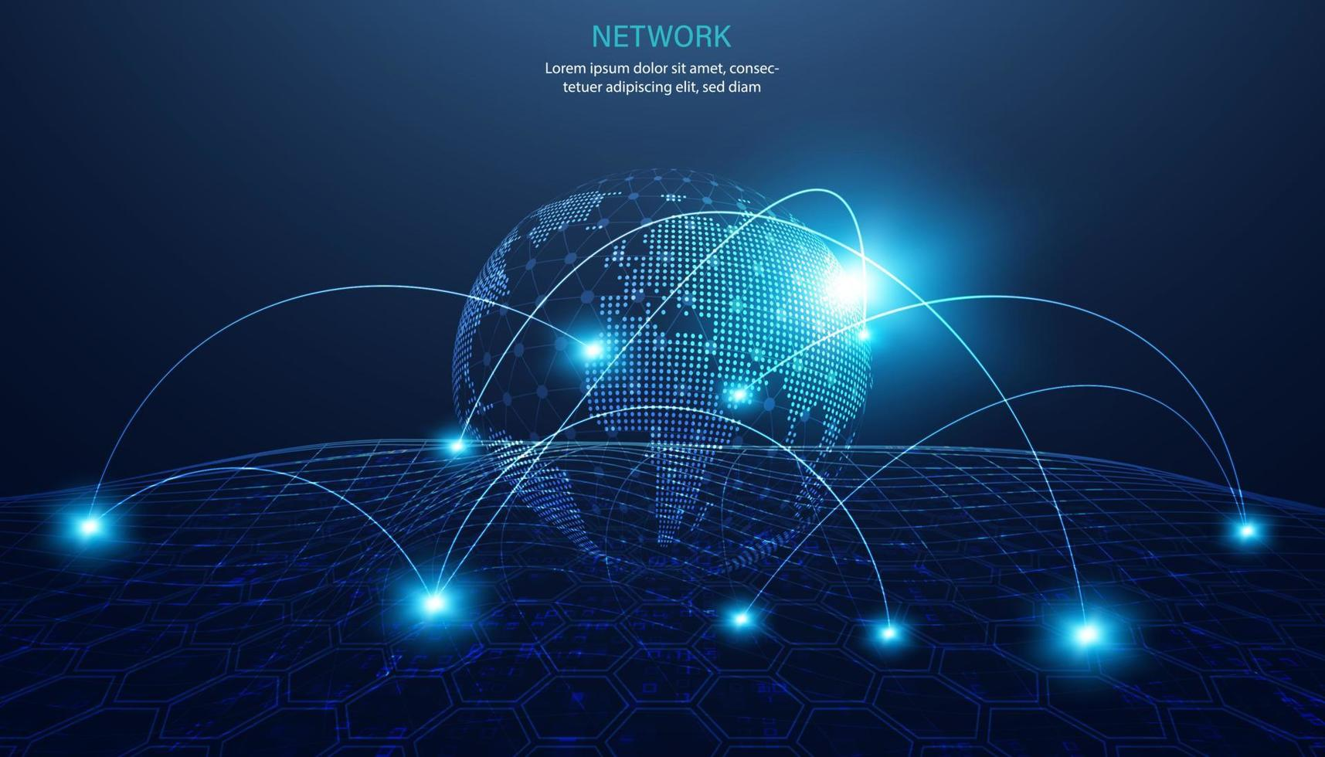
O futuro da net
No futuro, podemos esperar que a Internet apareça cada vez mais em todos os aspectos de nossas vidas. À medida que a Internet das Coisas se expande, veremos inúmeros dispositivos conectados, de dispositivos inteligentes a carros autônomos, que mudarão a maneira como interagimos com o mundo ao nosso redor. Além disso, a inteligência artificial terá um papel importante, com assistentes virtuais mais avançados e personalizados que entendem nossas necessidades e fornecem suporte intuitivo. A realidade virtual e aumentada também ganhará força, proporcionando experiências imersivas e interativas em jogos, educação e colaboração virtual.

Slide 7
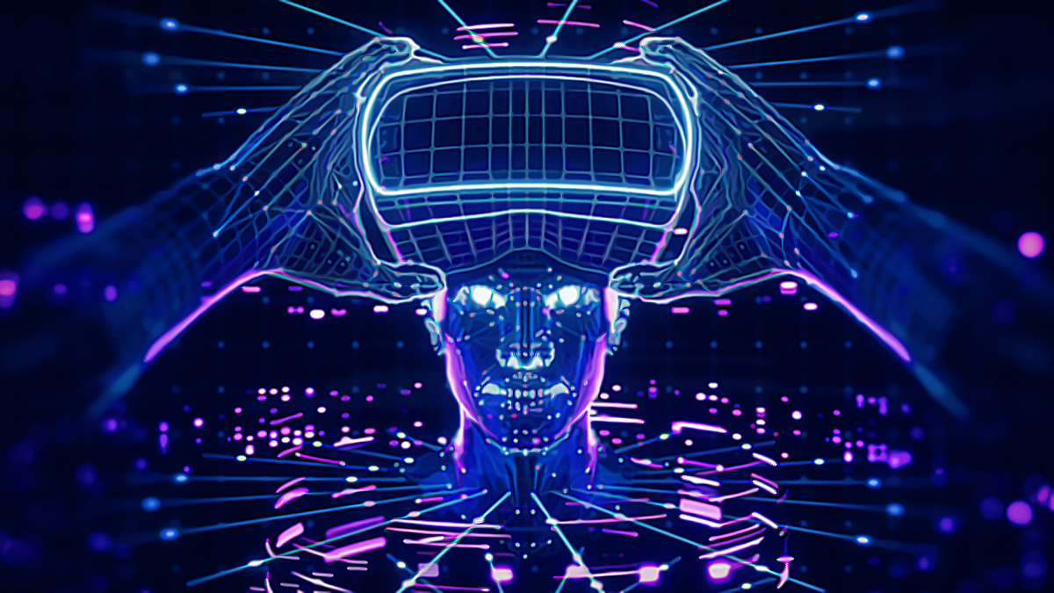
O futuro da net
Ao mesmo tempo, a segurança e a privacidade serão preocupações essenciais no futuro da Internet. Medidas de proteção e protocolos avançados serão desenvolvidos para garantir a segurança dos dados pessoais e prevenir ameaças cibernéticas. O desenvolvimento contínuo de soluções inovadoras irá abordar essas preocupações e permitir que as pessoas naveguem pela Internet de maneira segura e confiável. O futuro da Internet será marcado por uma conectividade abrangente, integração de tecnologias avançadas e maior foco na segurança e privacidade, impulsionando uma sociedade mais conectada e inovadora.

